Slide 1
Açık Eğitim Kaynakları
VET Uygulama Kılavuzu

Slide 2
İÇİNDEKİLER
1
Insites’e Giriş
2
Dijital Metodoloji ve Ders Verme
3
Modül İçeriği ve Öğrenme Hedefleri
4
Bağlantılar ve Kullanışlı Linkler

Slide 3
“Kişinin kültürünü, değerlerini ve geleneklerini sürdürmek, bedelin ötesindedir.’’
Getano Lui
Who We Are
Your short description for slide
Click here to type

Slide 4
Insites Projesi Hakkında
Your Title Here
Your short description for slide
Click to type

Slide 5
Insites Hakkında
“Kişinin kültürünü, değerlerini INSITES, Ocak 2021'den itibaren 2 yılda geliştirilen Erasmus+ programı tarafından finanse edilen bir kültürel miras projesidir. Proje, Banbridge District Enterprises Ltd, İngiltere tarafından yönetilmektedir ve Slovenya, İrlanda, Danimarka, Türkiye, Yunanistan ve İtalya'dan 6 proje ortağı daha içermektedir.
Kültürel miras turizmi, bu sektörde istihdam edilen 8,4 milyon kişi ve her 10 turistten 4'ünün kültürel ve miras tekliflerine göre destinasyonlarını seçmesiyle Avrupa ekonomisinin hayati bir parçasıdır. Ancak Avrupa'nın kültürel mirası tehdit altındadır. Bazı Avrupa kültürel mirası mücevherlerinin çürümesi ve terk edilmesi ve diğerlerinin aşırı geliştirilmesi/duyarsız turizmi, endişe edilecek iki acil alan.
UNESCO'ya göre, gençleri kültürel mirasın gelecekteki koruma eylemlerine dahil eden insan merkezli yaklaşımlar kilit önemdedir, çünkü topluluklar ve insanlar kültürel mirasın temel direnç kaynaklarıdır. Bu, kültürel mirasın yeni yollarla görselleştirilmesi ve yorumlanması ve sürdürülebilir turizmin teşvik edilmesi ihtiyacını vurgulayan AB Komisyonu tarafından da desteklenmektedir.
Teknoloji ve inovasyon, geleceğin ve geleceğin güçlü, sürdürülebilir bir kültürel miras turizm sektörü oluşturmak için Avrupa'da lider bir role sahiptir.
ve geleneklerini sürdürmek, bedelin ötesindedir.

Slide 6
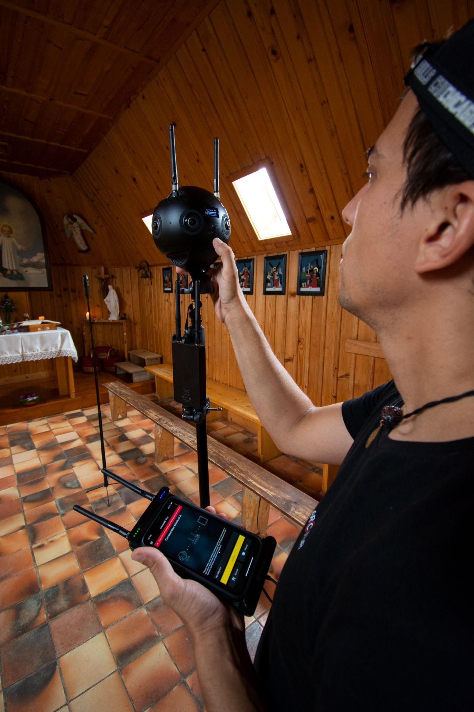
INSITES, teknolojinin Avrupa'nın somut ve somut olmayan kültürel miras mücevherlerini dijital olarak koruma ve sektörü genç insanlar (dijital yerliler) için daha çekici hale getirerek geleceği kanıtlama konusundaki ikili yeteneğini keşfederek kültürel miras sektörünün gücüne ve sürdürülebilirliğine katkıda bulunur. Avrupa'nın kültürel mirasının gelecekteki tüketicileri/koruyucuları. Kültürel miras turizmi, kentsel ve kırsal peyzajlar, müzeler, tiyatrolar, arkeolojik alanlar gibi “kültürel tarihi ve doğal kaynaklar da dahil olmak üzere, geçmişin ve günümüzün hikayelerini ve insanlarını otantik bir şekilde temsil eden yerleri, eserleri ve etkinlikleri deneyimlemek için yapılan seyahatler” olarak tanımlanmaktadır. anıtlar ve kültürel yorumlama merkezleri. INSITES, miras organizasyonları ve işletmelerinin her seviyesindeki insanlara ve ayrıca onlara hizmet eden Mesleki Eğitim ve Öğretim sağlayıcılarına ve iş danışmanlarına beceriler kazandırmayı amaçlar.

Slide 7
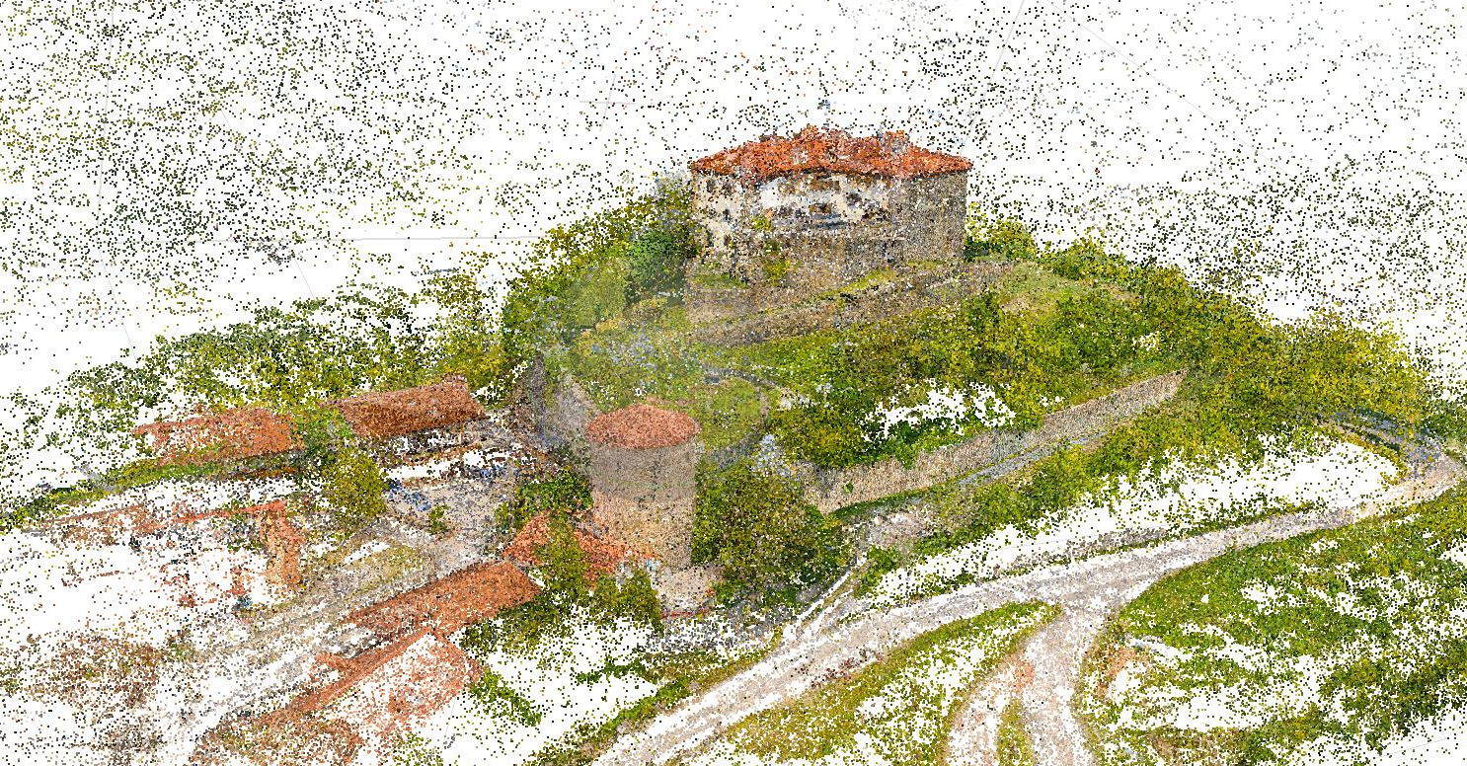
INSITES Kaynakları
Insites projesi, bir dijital kültürel miras kursu oluştururken inceleyebileceğiniz birbiriyle bağlantılı dört kaynak seti sunar:
1 Sürükleyici Kültürel Miras Deneyimleri Açık Eğitim Kaynakları, Avrupa'da kültürel miras turizmini canlandırmak, korumak ve büyütmek için öğrencilere dijital teknolojinin güçlü potansiyeli konusunda beceriler kazandıran ücretsiz, açık kaynaklı, çok dilli bir eğitim paketi sunar. Öğrenme sonuçlarını, multimedya ders materyalleri ile MEÖ sınıf sunumu için öğretmen kılavuzlarını ve öğrencilerin ilerlemesini geliştirmek ve değerlendirmek için alıştırmaları içerir.
2 Aktif Akran Öğrenimi Kılavuzu, kültürel miras turizmi işlerini canlandırmak, korumak ve büyütmek için dijital becerilerini geliştiren ve teknolojiyi yenilikçi yollarla benimseyen Avrupa'daki kültür ve miras turizmi sorumlularının ilham verici vaka çalışmalarını ve en iyi uygulama örneklerini yakalar. Bunlar, siz Insites modüllerinden geçerken öğrencilerinizin deneyimini derinleştirmek için veya kendi kurslarınıza eklemek için tek başına bir kaynak olarak kullanılabilir.
3. Dijital Kültürel Miras MOOC - kültürel miras sorumlularının “bırakabileceği” ve Avrupalı ​​dijital kültürel miras uzmanlarından güncel bilgilere, rehberliğe/eğitime erişebilecekleri çok dilli tek duraklı bir dijital eğitim noktası.
4. Kültürel miras turizmini canlandırma, koruma ve büyütme potansiyeline sahip 20'den fazla düşük/ücretsiz dijital aracın kullanımını tanımlayan ve yönlendiren Dijital Kültürel Miras Teknoloji Araç Seti. Dijital kültürel mirası daha küçük turizm sağlayıcıları/koruyucuları için erişilebilir ve ulaşılabilir hale getirir. Bunlar yine, öğrencilerinizin modüller aracılığıyla keşfettikleri belirli teknolojiler hakkındaki bilgilerini genişletmek veya kendi konularınızı ve kaynaklarınızı desteklemek için kullanılabilir.
INSITES hakkında daha fazla okumak için: https://www.insitesproject.eu/

Slide 8
INSITES Amaçları
Dayanıklılığı ve sürdürülebilirliği teşvik etme ihtiyacı, yalnızca COVID19 krizi ve bunun tüm turizm endüstrisi üzerindeki uzun süreli etkisi ile daha acil hale geldi. INSITES, Avrupa'nın kültürel miras varlıklarını gelecekte kanıtlayacak teknolojiyi benimsemeleri için turizm işletmelerini, toplulukları ve yerel turizm paydaşlarını geliştirecektir.
Yenilikçi yaklaşımların ve dijital teknolojilerin benimsenmesini desteklemek
Daha sürükleyici deneyimlerin nasıl sunulacağını anlama
Yeni kitlelerle nasıl etkileşim kurulacağını öğrenmek
Yenilikçi yaklaşımların ve dijital teknolojilerin benimsenmesini desteklemek
Neredeyse her yaş grubunun yaşamına nüfuz eden hızla gelişen dijital dünyayla birlikte, kültürel mirasın gelişimine yönelik yenilikçi yaklaşımlar için dijital teknoloji eğitimi hiç bu kadar hayati olmamıştı.
Daha sürükleyici deneyimlerin nasıl sunulacağını anlama
Otantik ve sürükleyici deneyimler, artık özellikle sektörün geleceği olan genç yaş grupları için başarılı kültürel miras işletmelerinin kesinlikle temel unsurlarıdır. Insites, eğitmenlere ve öğrencilere, genç izleyicileri heyecanlandıran ve onların ilgisini çeken katılımcı, etkileşimli, kültürel olarak özgün deneyimler geliştirme yeteneği sunar.
Yeni kitlelerle nasıl etkileşim kurulacağını öğrenmek
Miras emanetçilerine sunulan daha birçok etkileşimli dijital araçla, yeni becerilerin ve anlayışın sektörü kültürel açıdan alakalı ve ekonomik olarak sürdürülebilir kılan sürükleyici kaşifler gibi yeni izleyicilere yol açtığı yepyeni bir izleyici katılımı dünyasıdır.

Slide 9
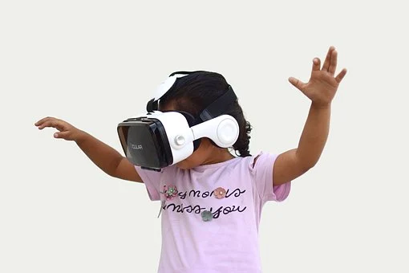
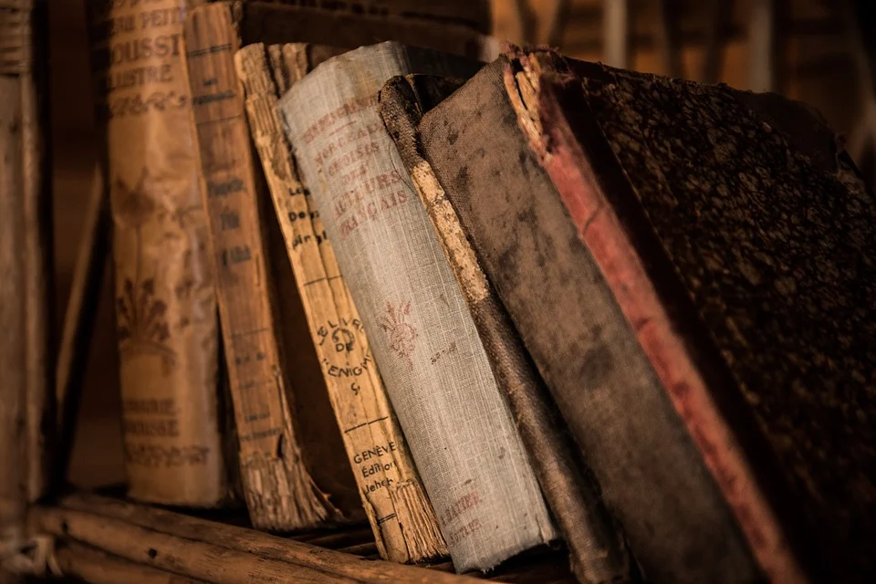
Hedef Gruplar
Öğretmenler/Antrenörler
Turizmde, Girişimcilik, Tarih ve Miras
Turizm
Öğrencileri
Karar Vericiler
Genç İnsanlar
Kültürel Miras Koruyucuları-
Kültürel Miras
/Topluluk Grupları
Kültürel Miras Koruyucuları -
Küçük turizm/miras işletmecileri
Kültürel Miras Profesyonelleri(müzeler,görevliler, vs.)

Slide 10
Paydaşlarımız
The INSITES projesi toplam 7 proje ortağının uzmanlığını bir araya getiriyor.
Akmi Yunanistan
Arctur Slovenya
Banbridge District Enterprises Kuzey İrlanda
Destination Makers İtalya
EUEI Danimarka
Momentum İrlanda
Trabzon Ortahisar Belediyesi Türkiye
Northern Ireland
Denmark
UK
Ireland
88%
Slovenia
Turkey
Italy
Greece

Slide 11
Metodoloji ve Ders Verme
Your Title Here
Your short description for slide
Click to type

Slide 12
Dijital Öğrenme Metodolojisi
Insites tarafından sağlanan katılımcı öğretim metodolojisi, kursun genel amacı, turistler için mümkün olan en iyi sürükleyici deneyimi sağlamak için öğrencilerin becerilerini artırmak olduğunda özellikle önemlidir.
Geleneksel yöntemler, %90 ders anlatımı ve %10 katılımcı yöntemlere dayanıyordu. Günümüzde bu, öğretim süresinin %5'i geleneksel derse, %10'u okumaya, diğer %85'i ise görüntü ve ses, gösteriler, grup tartışmaları, pratik etkinlikler, vaka çalışmaları ve çoğunlukla kişisel deneyim & antrenörlük. kombinasyonunu içermelidir.
Dijital medya, öğrenme sürecinde büyük bir destek. Çoğaltılabilir ve paylaşılabilirler ve öğrencilerle bağlantınızı arttırırlar. Insites'in içerdiği multimedya dijital öğrenme içeriği erişilebilirdir ve öğrencilerin kendi öğrenmelerini yönlendirmeleri ve hem sınıf içinde hem de dışında kendi düşünme becerilerini geliştirmeleri için sunulur. Ayrıca çevrimiçi ve karma öğrenme metodolojilerine son derece uyarlanabilir. İçerik, farklı öğrenme stilleri ve sunum yöntemleriyle ilişkilendirilecek kadar esnektir.

Slide 13
Insites kaynakları tarafından desteklenen en başarılı teslim yöntemlerinden bazıları:
Ters yüz edilmiş sınıf
Doğrudan öğretimin gruptan bireysel öğrenme alanına geçtiği pedagojik bir yaklaşım. Oluşturulan dinamik, etkileşimli bir öğrenme ortamı vardır; burada eğitimci, katılımcılara aktif olarak öğrenmeye katılırken rehberlik eder. Insites'ın Powerpoint slaytları, ister büyük bir ekranda ister bilgisayar ekranında paylaşılsın, bir grup veya bireysel ortamda öğrencilerle kolayca paylaşılabilir.
Karma/Karma Öğrenme
Yüz yüze öğrenme ile çevrimiçi öğrenmeyi birleştirmek. Her iki yöntemin de en iyi yanlarını bir araya getirir (dersleri sınıfta vermek ve ev ödevi/hazırlığı çevrimiçi yapmak). En popüler yöntemlerden biridir ve Insites bunu multimedya araçları ve alıştırmaları ile Dijital Kültürel Miras Teknoloji Araç Seti gibi ek çevrimiçi kaynaklarla modernleştirdiği için kültürel miras becerilerinin öğretimi de bir istisna değildir.
Zenginleştirilmiş Sanal model
Katılımcılar, öğretmenleriyle yüz yüze oturumlar düzenler ve daha sonra kalan kurs çalışmalarını, ek öğretmen desteği olmadan kendi başlarına uzaktan tamamlarlar.
İşbirlikçi/Eşler Arası Öğrenme
Tartışmak, öğrenmek ve zorluklara çözüm bulmak için çiftler veya daha küçük gruplar halinde birlikte çalışan daha fazla öğrenciyi içerir. Grup alıştırmaları Insites modüllerine dahil edilmiştir ve multimedya referanslarıyla desteklenmiştir.
Proje çalışması
Öğrenciler çeşitli öğrenme alanlarından bilgi edinir ve araştırır ve bunları gerçek yaşam durumlarına aktarır. Insites alıştırmaları, öğretmenin desteğiyle bireysel veya ortak projeler olarak ayarlanabilir. Modüller, hangisini ders okuma olarak ayarlayacağınıza bir eğitmen olarak karar vermenize olanak sağlamak için farklı seviyelerdeki metinlere referanslarla birlikte gelir. Öğrencilerin bu gerçek yaşam deneyimlerini ders çalışmasına aktarmalarını sağlamak için Insites web sitesinde bir dizi vaka çalışması da mevcuttur.
Çevrimiçi çalışma alanları
Insites kaynaklarının indirilebilir formatı, herkesin dokümanları paylaşabileceği, üzerinde çalışabileceği ve dokümanlar üzerinde yorum yapabileceği, değişiklikler kaydedilmiş olarak tüm grup üyelerinin aynı anda çalışabileceği çevrimiçi işbirliği araçlarına (Google Drive, DropBox vb.) dahil edilmesine olanak tanır. otomatik olarak ve tüm geçmiş değişiklikleri zamana ve yazara göre görme imkanı.

Slide 14
Araçlar
Aşağıdaki tablo, en sık kullanılan öğretim araçlarından bazılarını ve ayrıca bazen gözden kaçan bazılarını sunmaktadır. Bu araçların çeşitli Insites modüllerinde kullanıldığını ve gerekli olduğunu göreceksiniz.
Mümkünse, modüllerin öğretiminin, yaratıcı bir ortamın gelişebileceği ve her katılımcının tartışmaya dahil edilebileceği daha küçük gruplar halinde gerçekleşmesini öneriyoruz.
Araç | Kullanım | Kaynaklar
SUNUMLAR PowerPoint, vs. | Sunum üzerine yazılan ana noktalar ve diğer multimedya kaynaklarına bağlantılar, vaka çalışmaları vb. ile görsel ve metinsel materyaller de dahil olmak üzere kaynaklar geniş bir sınıf ekranında görüntülenebilir. | Bilgisayar, projeksiyon,büyük ekran
Videolar, Webinarlar, Diğer Multimedya Araçları Youtube, Sosyal Medya vs. | İçeriği tanıtmak ve gözden geçirmek, öğrenciler için erişilebilirliği artırmak, içeriğin bölümlerini daha derinlemesine açıklamak ve daha fazla tartışma için video materyali sağlamak için kaynaklara bağlantılar dahil edilmiştir. | Bilgisayar, Proejeksiyon, Büyük Ekran, Ses Sistemi
WEBINAR (online Öğrenme) | Insites Powerpoints çevrimiçi oturumlarda kullanılabilir ve tüm Insites kaynakları indirilebilir veya bir web seminerinde kullanım için çevrimiçi olarak doğrudan erişilebilir durumdadır. | Bilgisayar,mikrofon, kamera, Insıtes Web Sitesi Linki
BEYAZTAHTA | Modüller, öğrenmeyi yönlendirmek ve grup çalışması ve geri bildirimi sağlamak için görsel, fiziksel ve kinetik komutları ve araçları kullanabilen alıştırmalara sahiptir. | Beyaztahta, renkli işaretçiler, magnetler, kağıtlar
Kitap bölümleri, dijital medyadan makaleler | Insites, farklı öğrenme stillerine hitap etmek, içeriğin bölümlerini açıklamak ve daha fazla tartışma için yazılı materyal kullanmak için Powerpoint modül slaytlarının yanı sıra veya bunların yanında yazdırılabilen metin tabanlı referanslara sahiptir. | Siyah-Beyaz ya da Renkli Yazıcı
Diğer Öğretici Yardımcılar/ Araçlar Dijital Araçlar | Sunumlar ve VR gözlükleri gibi Insites kaynaklarını destekleyebilecek çeşitli potansiyel geleneksel ve yeni araçlar vardır. | Flipchart, keçeli kalemler, kağıt ve kalemleri, VR gözlükleri vb.

Slide 15
Dijital Miras İçeriği için Insites
Your Title Here
Your short description for slide
Click to type

Slide 16
Kurs İçeriğine Genel Bakış
Modüllerin Tanımı & Aşamalı Öğrenme Hedefleri
Kurs 7 modül etrafında yapılandırılmıştır.
Dijital Kültürel Mirasa Giriş
Kültürel Miras Deneyiminizin Dijitalleşmesinin Önündeki Engelleri Aşmak
Sürükleyici Turizm Deneyimleri Tasarımına Giriş
Sürükleyici Turizm İzleyicilerini Anlamak
Dijital Kültürel Miras Deneyiminiz için Dijital Pazarlama
Hedef düzeyinde Kültürel Mirası korumak, muhafaza etmek ve teşvik etmek için başkalarıyla işbirliği yapmak
Sürükleyici Turizm Deneyimi Tuvali
Kursu almanın ideal yolu, modüller için belirtilen sırayı takip etmektir. Bununla birlikte, kurs tasarımcıları, yalnızca belirli bir konu/modül hakkındaki anlayışlarını derinleştirmek isteyen öğrenciler için bağımsız olarak kullanılacak modüller tasarlamaya özen göstermiştir.
Eğitmenler olarak, materyali kendi öğrencilerinizin özel öğrenme ihtiyaçlarına göre uyarlamanızı teşvik ediyoruz ve Powerpoint formatı, farklı seviyeler, öğrenme stilleri ve ilgi alanları ile ilgili olması gerektiği gibi slaytları karıştırıp eşleştirerek bunu yapmanıza izin vermek için özel olarak tasarlanmıştır.

Slide 17
Modül 1
Dijital Kültürel Mirasa Giriş
Genel Bakış | Bu modül, kültürel miras turizmini canlandırmak, korumak ve büyütmek için dijital teknolojinin güçlü potansiyeline genel bir bakış sunar. Aşağıdaki modüllerin çerçevesini belirler ve öğrencilere kursun geri kalanında geliştirebilecekleri sürükleyici deneyimler ve kültürel turizm izleyicileri hakkında temel bilgiler sağlar.
Öğrenme Hedefleri | Bu modülün tamamlanmasının ardından katılımcılar şunları yapabilecektir: Deneyimsel, sürükleyici ve kültürel turizmi tanımlayın Dijitalleşmenin ne anlama geldiğini ve kültür ve miras kuruluşları/işletmeleri için potansiyelini açıklayın Kültür ve miras turizmi sektöründe dijitalleştirme için 5 temel alanı açıklayın Pandemiden bu yana kültürel kitlelerdeki değişiklikleri, dijital tüketime geçişi ve kültürel miras kuruluşu/işletme üzerindeki etkilerini açıklayın Genişletilmiş kültürel deneyimin neler içerdiğini açıklayın Dijitalleşmeye hazır olup olmadıklarını değerlendirin
Vaka Analizleri | Taranto Ulusal Arkeoloji Müzesi, İtalya The Ocher Atelier, Tate Modern, Birleşik Krallık Baden Eyalet Müzesi, Karlsruhe Sarayı, Almanya Atelier des Lumieres, Paris Google Sanat ve Kültür Cleveland Sanat Müzesi'nde Etkileşime Geçin ve Yaratın
Daha Fazla Kaynak | Microsoft'un Kütüphaneler ve Müzeler Eğitimi Dönüşüm Çerçevesi

Slide 18
Modül 2
Kültürel Miras Deneyiminizin Dijitalleşmesinin Önündeki Engelleri Aşmak
Genel Bakış | Bu modül, kültürel mirasın dijitalleştirilmesiyle ilgili olarak kültür ve turizm operatörlerinin karşılaştığı temel engelleri analiz etmeye ve bu engellerin üstesinden gelmek için olası çözümler ve stratejiler sunmaya odaklanmıştır.
Öğrenme Hedefleri | Bu modülün tamamlanmasının ardından katılımcılar şunları yapabilecektir: Kültürel mirasın dijitalleştirilmesinin önündeki en yaygın engelleri tanımlayın ve değerlendirin Aşağıdaki engellerle başa çıkmak için bazı temel stratejileri açıklayın: İlham Eksikliği Vizyon ve Strateji Eksikliği Teknolojiye Güven Eksikliği Beceri Eksikliği Kaynak Eksikliği Tasarım düşüncesini ve kendi işlerinde inovasyon için önemini tanımlayın
Vaka Analizleri | Sloven kültürel mirasının dijitalleştirilmesi Akropolis, Atina, Yunanistan Škocjan Mağaraları, Slovenya
Daha Fazla Kaynak | MOOC Kültürel miras ücretsiz kursları Kültürel Miras Araştırma Projeleri Turizm 4.0 ortaklığı - yenilikçi dijital araçlar ve hizmetler, projeler vb. Game of TraCEs - kültürel turizm deneyimleri için oyunlaştırma

Slide 19
Modül 3
Sürükleyici Turizm Deneyimlerine Giriş
Genel Bakış | Bu modül, Sürükleyici Turizm ve Kültürel deneyimlerin ne olduğunu gösterir ve bunları oluşturan ana unsurları ayrıntılı olarak analiz eder. Sürükleyici bir turizm deneyimini başarılı bir şekilde oluşturmak için gerekli araçlar ve ipuçları sunar.
Öğrenme Hedefleri | Bu modülün tamamlanmasının ardından katılımcılar şunları yapabilecektir: Deneyimsel ve kültürel turizmi tanımlar Başarılı, sürükleyici turizm deneyimleri tasarlamanın yapı taşlarını açıklayın Dijitalleştirme için temel teknolojik araçları ve yaklaşımları (ör. AR, VR, holografik projeksiyonlar vb.) ve bunların işleriyle alakalarını değerlendirin Sürükleyici bir deneyimi neyin öne çıkardığını açıklayın Deneyim tasarımı sürecinin temellerini hatırlayın ve uygulayın
Vaka Analizleri | Ulusal Galeri, Birleşik Krallık Arcimboldi Müzesi, İtalya TeamLab Borderless of Shanghai, Çin
Daha Fazla Kaynak | Kullanıcı Merkezli Tasarım Tuvali Benzersiz Satış Teklifi Tuvali Kişisel Tuval Hikaye Anlatan Tuval

Slide 20
Modül 4
Sürükleyici Turizm İzleyicilerini Anlamak
Genel Bakış | Modül 4, dijital yerlilere ve onlara nasıl ulaşılacağına özel olarak odaklanarak turizm ve kültürel kitlelerin bir analizini sunar. Öğrencilerin, belirli kitleleri daha başarılı bir şekilde hedefleyebilmeleri ve ihtiyaçlarını karşılayan sürükleyici deneyimler tasarlayabilmeleri için, ziyaret etme motivasyonlarına dayalı olarak kültürel kitlelerin bölümlere ayrılmasının temellerini anlamalarına olanak tanır. Öğrencilerin kendi dijital projelerinin geliştirilmesinde uygulayabilecekleri bazı etkili araçlar ve alıştırmalar sunar.
Öğrenme Hedefleri | Bu modülün tamamlanmasının ardından katılımcılar şunları yapabilecektir: Davranışlarına ve ihtiyaçlarına göre farklı kültürel ve turizm kitleleri arasında ayrım yapın Bir kültür kurumunu ziyaret etmenin temel nedenlerini açıklayın Dijital yerlileri ve onlara ulaşmak için temel stratejileri açıklayın Hedef ziyaretçisi için bir müşteri karakteri tanımlayın ve oluşturun Hedef müşterileri için bir empati haritası oluşturun Bir ziyaretçi yolculuğu haritasını anlayın ve oluşturun
Vaka Çalışmaları | Hikayeİzler İngiltere İngiliz Kırsal Yaşam Müzesi, Birleşik Krallık Cleveland Sanat Müzesi, ABD
Daha Fazla Kaynak | Empati Haritası Ziyaretçi yolculuğu Google Trendler Google Analytics Facebook IQ'su

Slide 21
Modül 5
Dijital Kültürel Mirasın Sürükleyici Deneyimini Geliştirmek ve Pazarlamak
Genel Bakış | Bu modül, dijital hikaye anlatımı ve kullanıcı tarafından oluşturulan içerik pazarlamasına vurgu yaparak dijital pazarlamaya odaklanır. Etkili bir dijital hikaye anlatımı yaklaşımının, medya analizinin ve medya stratejisinin nasıl geliştirileceğini açıklar.
Öğrenme Hedefleri | Bu modülün tamamlanmasının ardından katılımcılar: Pazarlama ve dijital pazarlama arasındaki farkı ayırt edin Dijital hikaye anlatımının öğelerini 21. yüzyılın önemli bir pazarlama aracı olarak açıklayın ve kullanın Gelecekteki pazarlama çabalarınızda kullanıcı tarafından oluşturulan içeriği açıklayın ve kullanın Uygulamada dijital hikaye anlatımı ve kullanıcı tarafından oluşturulan içerikle ilgili en iyi uygulama örnek olaylarını değerlendirin Dijital kültürel miras deneyiminizin dijital pazarlaması için kullanılabilecek 5 faydalı aracı hatırlayın
Vaka Analizleri | Met Müzesi, ABD British Museum, Birleşik Krallık Dubrovnik, Hırvatistan Sanal Turları Caserta Kraliyet Sarayı, İtalya
Daha Fazla Kaynak | Araçlar: Sosyal medya, Streamyard, Zoom, Miro, Tereyağı Stackla, CrowdRiff, Squarelovin Raporlar: Müzeler için UGC'nin Eksiksiz Kılavuzu Müzeler için başarılı pazarlama

Slide 22
Modül 6
Hedef Düzeyinde Kültürel Mirası Korumak, Muhafaza Etmek ve Teşvik Etmek İçin Başkalarıyla İşbirliği Yapmak
Genel Bakış | Modül 6, yeni bir dijital miras deneyimi geliştirmek için diğer kültürel miras kuruluşları ve teknik uzmanlarla nasıl çalışılacağına odaklanır. Dijital kültürel deneyimler geliştirirken dahil edilecek paydaşlara ve dikkate alınması gereken ana noktalara odaklanır.
Öğrenme Hedefleri | Bu modülün tamamlanmasının ardından katılımcılar:: Dijital Kültür Miras Projesi için Temel Ortak Çalışan Kategorilerini Tanımlayın Ortaklar ve Ortak çalışanlarla çalışırıken yapılan 4 yaygın hatayı açıklayın Bir ortaklık tasarlamanın 4 temel adımını açıklayın
Vaka Analizleri | The Sanxingdui Müzesi ve Tencent, Çin L’Internationale, Uluslararsı Ortaklık The Valentine Müzesi ve ARtGlass, ABD Izi.Seyahat
Daha Fazla Kaynak | Araçlar: Miro Rapor: Etki Ortaklıklarına Yönelik Kapsamlı Kılavuz

Slide 23
Modül 7
Hepsini Bir araya Getirmek
Genel Bakış | Bu modül, bir “Dijital Kültürel Miras Kapsamlı Eylem Planı” oluşturmaya yönelik pratik bir alıştırma ile önceki tüm modüllerin bir özetini sunar - son kullanıcıların sürükleyici kültürel turizm deneyimlerini tasarlamaları ve eyleme geçirilebilir hale getirmeleri için bir şablon kaynak.
Daha Fazla Kaynak | Bu modülün tamamlanmasının ardından katılımcılar: Başarılı bir şekilde inşa etmek için tüm temel adımları dikkate alarak sürükleyici bir turizm deneyimi planlayın

Slide 24
Bağlantılar ve Kullanışlı Linkler
Your Title Here
Your short description for slide
Click to type

Slide 25
Bağlantılar
Insites Bağlantıları:
Insites Proje Websitesi: www.insitesproject.eu
Insites Facebook Sayfası: https://www.facebook.com/InsitesProject
Proje Ortaklarının Websiteleri
Destination Makers: www.destination-makers.com
ARCTUR: www.arctur.si
Banbridge Bölge İşletmeleri Ltd: www.bdelonline.com
Momentum Pazarlama Hizmetleri Ltd.: www.momentumconsulting.ie
Avrupa E-öğrenme Enstütisi: www.euei.dk
Trabzon Ortahisar Belediyesi: www.trabzonortahisar.bel.tr
Akmi Anonimi Ekpaideftiki Etaria: www.iek-akmi.gr
Bizi Takip Edin!

Slide 26
Banbridge Bölge İşletmeleri Ltd, Birleşik Krallık
www.bdelonline.com
1989 yılında kurulan BDEL, yeni ve kurulmuş küçük işletmelere geliştirme ve eğitim hizmetleri sağlayıcısıdır. BDEL, Birleşik Krallık'taki birçok miras alanının kamu ve gönüllü sektörlerin elinde olduğu gerçeğini yansıtan, kamu, özel ve gönüllü sektörlerle ortaklaşa çalışarak sürdürülebilir bir yerel turizm işletme kültürünü destekleme konusunda güçlü bir geçmişe sahiptir.
Uzmanlıkları ayrıca şunları içerir::
Topluluk yenilenmesini desteklemek
VET sağlayıcılarını yaratıcı endüstri eğitimi için temel bir modelle güçlendirmek
Pop kültürü girişimciliği konusunda eğitim vererek gençleri desteklemek
Mikro işletmeler için yalın inovasyon eğitim modelleri oluşturmak
Momentum Pazarlama Hizmetleri Ltd., Irlanda
www.momentumconsulting.ie
Momentum (MMS), 2003 yılından bu yana, yerel topluluklar ve kırsal ekonomiler üzerinde dönüştürücü etkisi olan turizm yeniliklerine özel olarak odaklanarak eğitim için ilerici öğrenme programları ve platformları geliştirmek için çalışmaktadır. MMS, İrlanda turizm ortamına ilişkin samimi bir bilgiyi, girişimcilik, kırsal ekonominin yenilenmesi, pazarlama, yenilikçilik, uluslararasılaşma, rekabet edebilirlik ve iş geliştirme konularında yeni yaklaşımları içeren topluluk teşvik eğitiminde karma öğrenme ve mesleki gelişim eğitiminin mesleki eğitim ve öğretim uzmanlıklarıyla birleştirir.

Slide 27
Avrupa E-öğrenme Enstitüsü, Danimarka
www.euei.dk
Avrupa E-öğrenme Enstitüsü (EUEI), gerçekten değerli öğrenme deneyimleri yaratmak için güçlü çevrimiçi platformlar, sürükleyici eğitim ortamları ve kaynak ve araçlar sağlama konusunda uzmanlaşmıştır. EUEI 'sürekli eğitim' kavramı üzerine kurulmuştur; Mesleki ve/veya kişisel konuları kapsayan, çok çeşitli sektörlerdeki öğrencilere daha fazla zenginleştirme sağlayan bir orta öğretim sonrası eğitim programı. Bir kuruluş olarak, sürekli eğitimin gayrı resmi ve esnek doğasına ve kendilerini geliştirmek ve kariyerlerinde ve iş dünyasında ilerlemek isteyenler için esnek, çevrimiçi öğrenme kursları hazırlamaya muazzam bir değer veriyorlar.
Trabzon Ortahisar Belediyesi
Türkiye
www.trabzonortahisar.bel.tr
Trabzon Ortahisar Belediyesi (ORT-BEL), Trabzon ili merkezinde bulunan en büyük ilçedir. Doğu Karadeniz Bölgesi'nin köklü tarihi, zengin kültürü ve muhteşem doğal güzelliği ile merkezi. Trabzon'un Avrupa ve Asya'yı birbirine bağlayan İpek Yolu üzerindeki konumu, tarihi boyunca birçok medeniyete ve ilginç tarihi olaylara ev sahipliği yapmasına neden olan önemli bir kültürel miras önemidir.
Ortahisar tarihi ve kültürel mirasının korunması ve tanıtılması, Trabzon Ortahisar Belediyesi'nin öncelikli kaygısıdır. Ortahisar'ın kültür hazinelerini restore etmek ve yeniden canlandırmak için Kültür ve Turizm Bakanlığı ile birlikte çalışmaktadır.

Slide 28
Akmi Anonimi Ekpaideftiki Etaria, Yunanistan
www.iek-akmi.gr
AKMI 1989 yılında kurulmuştur ve bugün, yenilikçi araştırma ve öğretim yaklaşımları, nitelikleri, dil bilgisi, eleştirel düşünme ve zihniyetleriyle tanınan 600'ü eğitimci ve akademik personel olmak üzere yaklaşık 950 kadrolu personeli ile Yunanistan'ın önde gelen Mesleki Eğitim Enstitülerinden biridir. . Temel yetkinlikleri arasında talep odaklı ve endüstri bilgili müfredatın tasarımı ve yürütülmesi yer almaktadır. Eğitimdeki yeni gelişmelere ayak uydurmak ve en iyi uygulamaları kolaylaştırmak AKMİ için önemli bir husustur.
AKMI Turizm ve Gastronomi Okulu, Yunanistan'da Turizm ve Beslenme alanındaki en büyük VET eğitim gücüdür ve şu anda 6 VET eğitim programı sunmaktadır.
Arctur, Slovenya
www.arctur.si
Arctur, kültürel miras kuruluşlarına kendilerini yeniden keşfetmeleri ve yenilikçi kültürel miras ürünleri ve hizmetlerini birlikte oluşturmaları için ilham vermek ve onları güçlendirmek için çalışan uzman bir kuruluştur. Seyahat, turizm, konaklama ve eğlence ile ilgili sorunlar ve çözümler için tek durak noktasıdır. Arctur ayrıca, Slovenya'nın kültürel mirasının dijital olarak zengin bir deneyimine yönelik iddialı vizyonuna ulaşmasına yardımcı olmada da etkili olmuştur.
Nesnelerin İnterneti, Büyük Veri, Blok Zinciri, Yapay Zeka, Sanal Gerçeklik ve Artırılmış Gerçeklikten temel etkinleştirici teknolojileri alan ve bunları yerel sakinler, yerel yönetim, turistler, hizmet sağlayıcılar ve hükümet tarafından erişilebilir hale getiren Turizm 4.0 paradigmasını geliştirmiştir. hem fiziksel hem de dijital dünyalarda zenginleştirilmiş turizm deneyimine yönelik bir birlikte yaratma yaklaşımı. 3D tarama ve modelleme, AR/VR/xR, mobil ve web uygulamaları, hologramlar, nesne tanıma tabloları, dijital hikaye anlatımı ve dijital stratejiler alanlarında uzmanlığa sahiptirler
.

Slide 29
Destination Makers, İtalya
www.destination-makers.com
Destination Makers, kültürel miras destinasyonlarını en son pazar trendlerine göre geliştirmek ve tanıtmak için yerel topluluklarla birlikte çalışmak amacıyla 2014'ten beri faaliyet gösteren bir butik danışmanlık şirketidir. Ekip, marjinal alanların potansiyelini serbest bırakmak için uluslararası kabul görmüş en iyi uygulamaları geliştirmeye dahil olmuştur. Yeni deneyimler şekillendirmeyi ve alışılmışın dışında otantik, sürdürülebilir turizm destinasyonları yaratmayı amaçlıyorlar.
Destination Makers, destinasyonlarını pratik eğitim çözümleriyle destekler ve kusursuz tavsiye ve motivasyon sağlar. Ortak tasarlanmış destinasyon stratejileri, araştırma, markalaşma ve pazarlama, deneyim tasarım atölyeleri ve eğitim, savunuculuk ve topluluk oluşturma, DMC/DMO'nun başlatılması ve ayrıca Avrupa ağları ve işbirliği programları.
Destinasyon pazarlaması ve yönetim içerikleri şu şekildedir;
Turizm ürünlerinin analizi
Seyahat/turizm ihtiyaçlarına/motivasyonlarına odaklanarak mevcut ve gelecekteki hedef pazarların analizi
Bu ihtiyaçları karşılayan özel bir destinasyon stratejisinin geliştirilmesi
Halihazırda bölgede faaliyet gösteren kilit paydaşların katılımı
Dijital içerik ve fon yatırımların durdurulması ile otantik yerel deneyimlerin inşası

